Slide 1
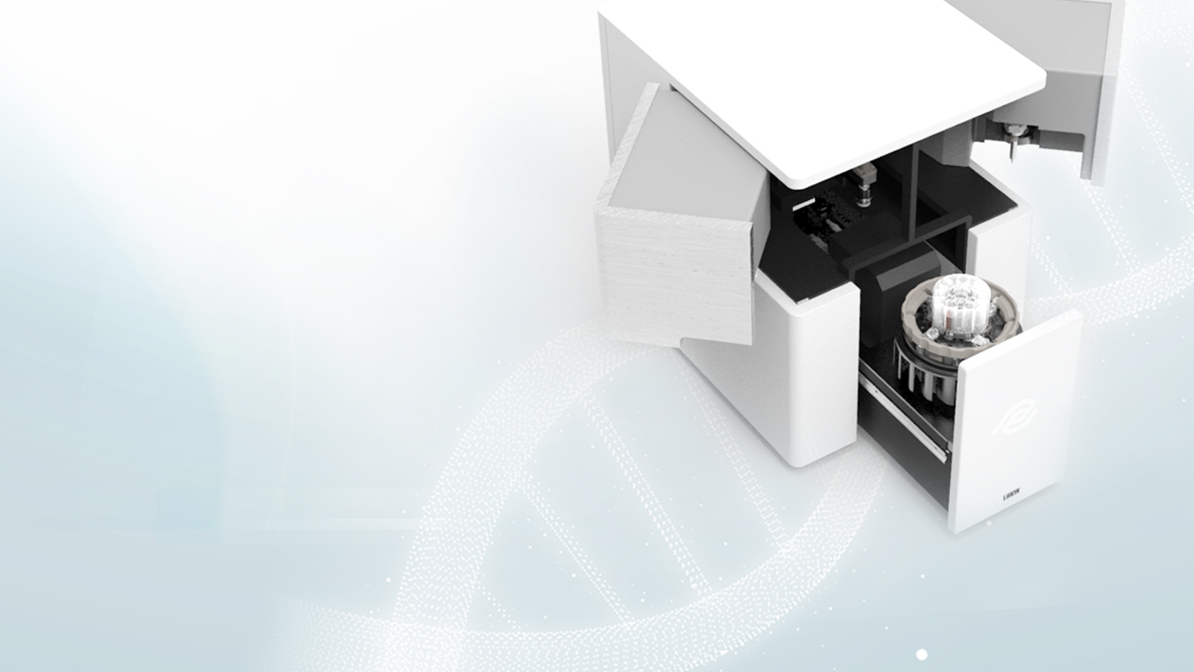

투자 설명서 2026
Any sample
Anywhere
Anyone
LUKIN
Platform
Diagnostics infrastructure for Scalable molecular testing

Slide 2
하나의 플랫폼. 아홉 개의 시장
8개의 독창기술 카트리지 — 하나의 하드웨어로 9개 시장에 도전
세계 최초 다기능 POCT 파운드리 플랫폼
단일 하드웨어로 $36B+ 시장에 진입하는 바이오 플랫폼
Cepheid가 4조 기업으로 성장시킨 것과 동일한 기술 영역에서,
그 보다 앞선 성능으로. 추출 모듈과 PCR 엔진의 물리적 분리가 가능한 구조로
고객사가 타겟 설정·추출 공정·인허가를 직접 담당하는 파운드리 비즈니스 모델을 세계 최초로 POCT PCR에 적용합니다.
특허 독립 IP
UN/WHO 기술성 인정
Push & Spin
* Cepheid·BioFire·Roche와 구조적으로 완전 독립된 원천 기술
FIND·Stop TB·R2D2
* 3개 국제기구 WHO 공인 샘플 블라인드 시험 에서 우수한 민감도 확인
$36B+ 플랫폼
파운드리 모델
8종 독립기술 모듈
* 9개 독립 시장, 카트리지 교체만으로 시장 확장
고객사가 타겟·추출·인허가 담당
* 에이아이바이오틱스는 플랫폼 공급에 집중
투자 요청：₩20〜30억 · 프리머니 평가액：₩100〜200억 · 투자 후 3년 내 손익분기 달성 · EXIT 목표：전략적 M&A ₩500억+

Slide 3


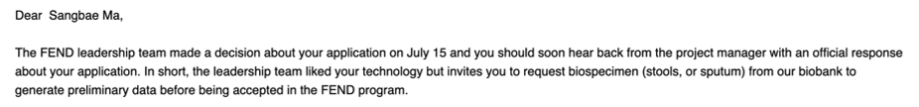
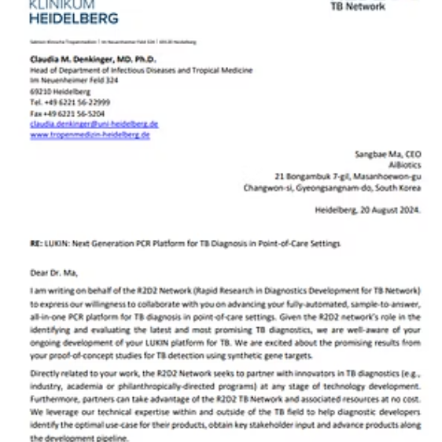

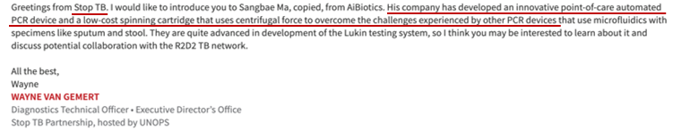
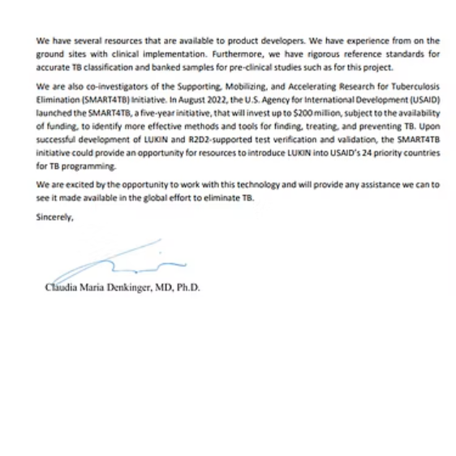

세계 최고의 진단 전문가들이 이렇게 평가합니다.
상업 매출이 없는 단계에서 3개의 독립된 UN/WHO 기관이 LUKIN의 기술적 유망성을 인정했습니다 —기술력의 가장 강력한 증거.
기관 검증 성과
공식 서한
FIND（WHO 산하）
FEND-TB 프로그램 글로벌 공모 선정. WHO 공인 객담 검체 블라인드 성능 평가 초청 및 성능 검증.
Stop TB Partnership（UN）
기술이사 Wayne Van Gemert 공식 추천서 취득. '기존 PCR 디바이스의 한계를 돌파하는 혁신적 저비용 기술'로 명시. APEC 고위급 회의 사이드 이벤트 초청.
R2D2 TB 네트워크
아시아·아프리카·동유럽 글로벌 다국가 임상 네트워크 공식 확약. WHO 표준 참조 샘플 확보 및 전임상 연구 지원 약속.
WHO 공인 샘플 블라인드 시험：LUKIN 13/15 vs GeneXpert 12/15 — 양산·인허가 취득 이전 단계에서 세계 표준 장비를 앞선 민감도를 이미 확인.

Slide 4
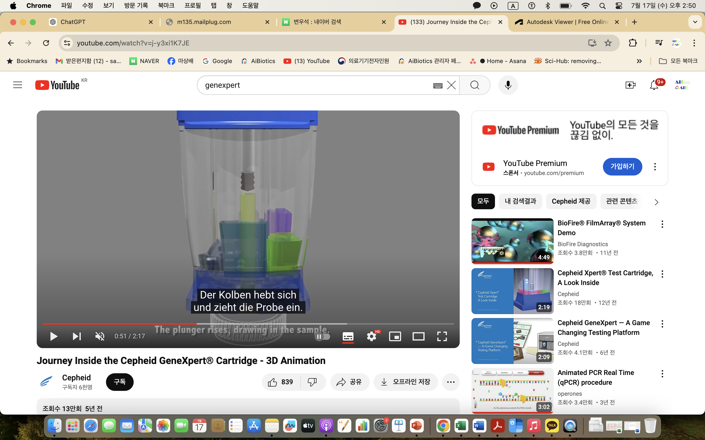
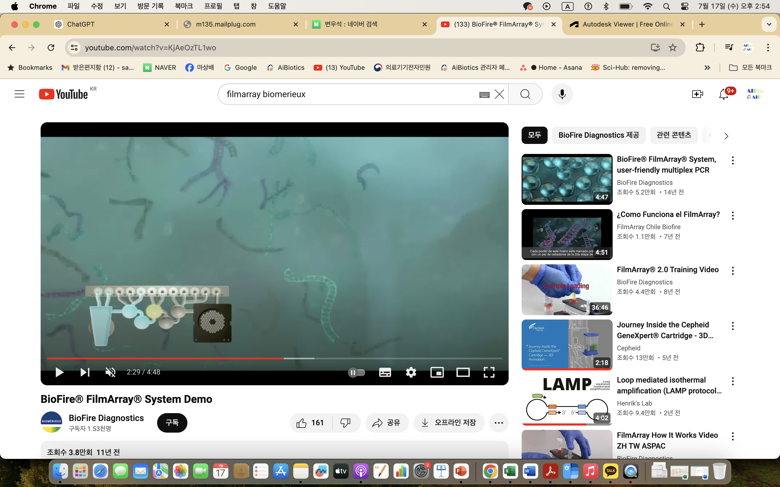
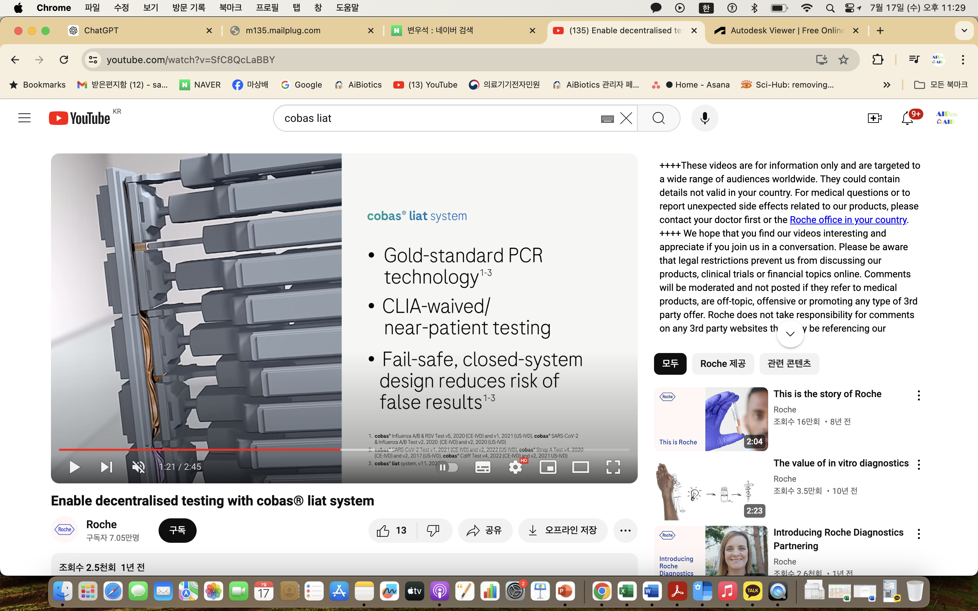
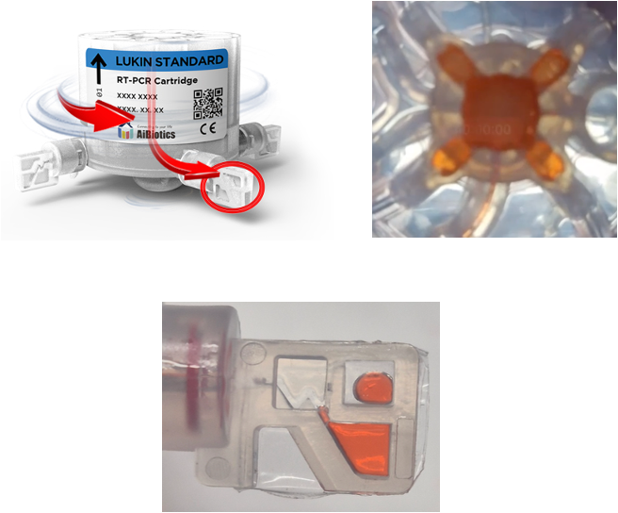
특허 독립 기술 — 글로벌 Toptier기업들과 IP 충돌 제로
Push & Spin 원심 유체제어：Cepheid·BioFire·Roche가 특허화하지 못한 구조적으로 새로운 원천 기술.
Cepheid GeneXpert
BioFire FilmArray
Roche Cobas Liat
AiBiotics LUKIN
흡입·회전·밀어내기 방식
롤러 압착 방식
직접 압착 방식
Push & Spin
원심력 방식
25µL 반응에 125µL 용출 필요
시약 소모량이 당사 대비 2.5배
인접 웰 간 교차 오염 위험
병렬화 확장에 구조적 한계
반응 챔버 간 용액 교차 오염
카트리지 설계의 복잡성
원심 분리로 교차 오염 구조적 불가
원심력 기포 완전 자동 제거
3가지 구조적 IP 우위
글로벌 판매：법적 분쟁 리스크 제로
미세유체 제어; 가장 빈번한 IP 충돌 기술
원가 구조에서 영구 우위
특허법인 강인 FTO 공식 확인
→ 로열티 없이 5개국 즉시 상업화 가능
후발업체가 가장 빈번하게 특허 침해하는 기술분야
새로운 paradigm 으로 접근
시약 사용률 최저, low cost material
→ 양산 규모가 커질수록 마진 격차 확대

Slide 5
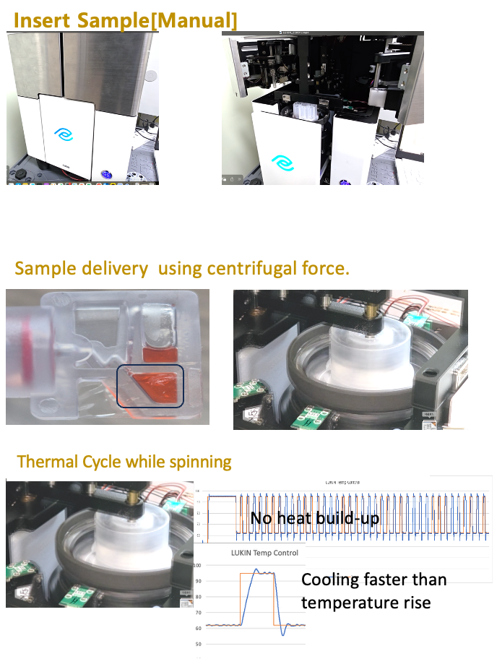
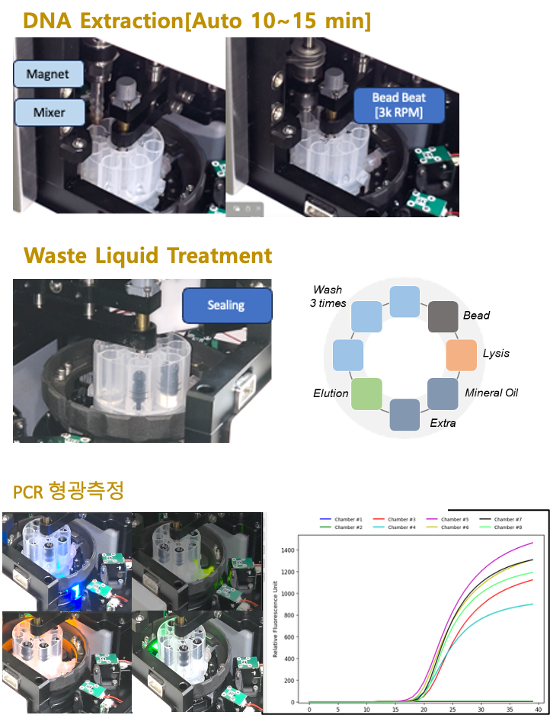
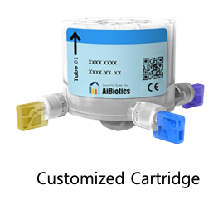
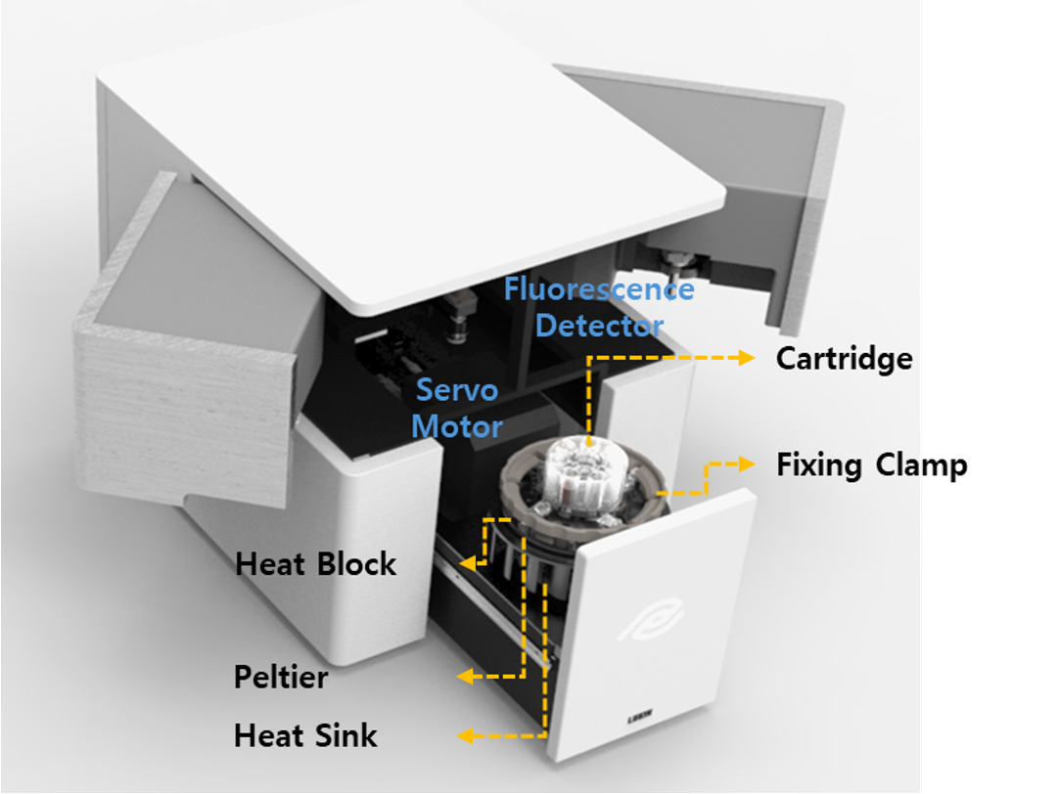
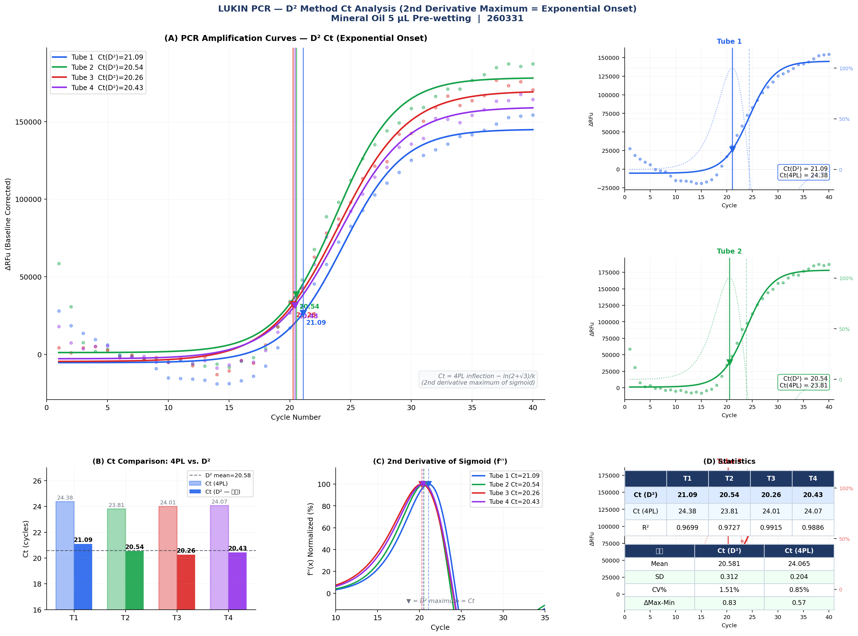
8개의 독창기술 카트리지 — 하나의 하드웨어로 9개 시장에 도전
01 원심 유체제어
05 다채널 형광 검출
회전만으로 액체 이송
외부 펌프·밸브 불필요
다파장 동시 실시간 검출
소프트웨어 업데이트로 타겟 추가
02 비드 비팅
06 기포 제로 구조
강성 샘플 자동 균질화
현장 검사 최적화
원심력 자동 퍼지
Ct값 재현성 업계 최고
03 독립 펠티어 제어
07 범용 샘플 처리
4튜브 개별 온도 제어
16타겟 동시 측정
분변·식품·환경·혈액
전처리 없이 직접 투입
04 멀티튜브 분배
08 LAMP/PCR 듀얼모드
원심 4방향 균등 분배
시약 낭비 없는 정밀 분주
시약 교체만으로
등온⇔열순환 전환
$36B+
9개
₩30억
₩0
9개 카테고리
합산 진출 가능 시장
단일 플랫폼으로
진입 가능한 독립 시장
이미 투입된
기술 개발 비용
신규 시장 진입 시
HW 추가 투자

Slide 6



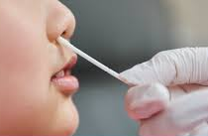
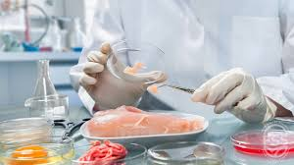
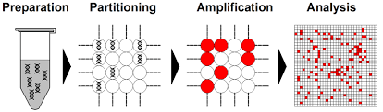
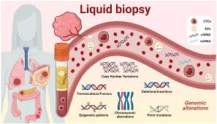

9개 디바이스 로드맵 — 근접 시장 수익이 원거리 R&D를 자동 펀딩합니다
낮은 규제 장벽 시장을 먼저 공략해 현금을 확보하고, 그 수익이 고부가가치 정밀의료 시장 개발을 지원.
파운드리 모델 적용 시 고객사가 인허가를 직접 취득함으로써 에이아이바이오틱스의 자원 집중도는 더욱 높아집니다.
단기（1〜2년）
중기（2〜4년）
장기（4년 이상）
규제 장벽 낮음 · 시장 조기 진입
기술 확장 · 고부가가치
정밀의료 · 글로벌 파트너십
식품·환경 병원체 검사 — $4.5B+
수의 현장 진단（POC）— $2.1B+
호흡기 virus LAMP PCR — $1.8B
디지털 PCR（dPCR）— $1.2B+
AMR 내성 신속 진단 — $3.2B+
원심 ELISA 면역 진단 — $8.0B+
발효 인라인 QC — $1.8B
액체생검 ctDNA — $5.4B+
글로벌 전략적 M&A EXIT
파운드리 파트너 스케일업
파운드리 전략의 가속 효과： 고객사가 각 시장의 타겟 설정·추출 공정·인허가를 직접 담당함으로써, 에이아이바이오틱스는 플랫폼 고도화와 신규 모듈 개발에 자원을 집중할 수 있습니다. 시장 확장 속도가 자체 인허가 모델 대비 2〜3배 빠릅니다.

Slide 7
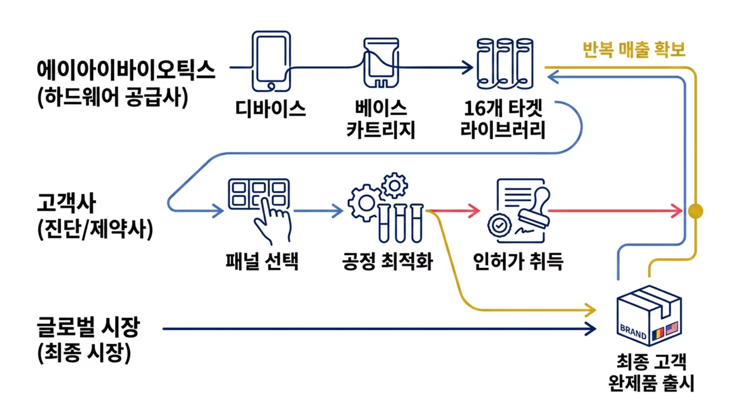
파운드리 비즈니스 모델 — POCT PCR 최초의 반도체형 구조
추출 모듈과 PCR 엔진이 물리적으로 분리된 LUKIN의 구조적 특성은 반도체 파운드리 모델을 진단 산업에 그대로 이식하는 것을 가능하게 합니다.
고객사는 타겟 설계와 인허가에 집중하고, 에이아이바이오틱스는 플랫폼 공급과 제조에 집중합니다.
에이아이바이오틱스 역할
하드웨어 플랫폼 설계·제조
베이스 카트리지（추출 모듈 + PCR 엔진）공급
16개 타겟 라이브러리 유지·확장
원심 유체제어 IP 보호 및 라이선스
고객사 역할（파운드리 구조）
진단 타겟 패널 선택 및 검증
샘플 유형별 추출 공정 최적화
각국 규제기관 인허가 신청·취득
자사 브랜드로 최종 제품 시장 출시

Slide 8
글로벌 선행 사례 — 이 기술은 시장에서 얼마에 평가받았나
POCT PCR 플랫폼을 같은 단계까지 개발한 기업들은 모두 수천억〜수조 원의 가치를 인정.
에이아이바이오틱스는 Cepheid가 동일 기술 단계에서 받은 평가액의 1/20 수준인 ₩100〜200억을 프리머니로 제시.
회사
당시 상황
개발 투자액
IPO/상업화 밸류
EXIT / 최종 가치
Cepheid（GeneXpert）
공정 완료·매출 없는 미승인 상태. 국방부 자금 투입.
$15M（미 국방부）+ 누적 ₩300억+
IPO 시총 $300M+
（약 ₩4,000억）
$4B（2016 Danaher）
₩5.3조
BioFire（FilmArray）
정부 보조금 완료. FDA 승인 직후. 기술 스펙 당사보다 단순.
$25M+
상업화 시점 ~$150M
$450M（2014 bioMérieux）
₩6,000억
Mesa Biotech（Accula）
단일 타겟 POC PCR. LUKIN보다 기능 훨씬 단순.
$30M+（추정）
$80〜120M（추정）
Thermo Fisher 2021년 인수
AiBiotics（LUKIN）
공정 완료 + WHO 13/15 + UN 추천서 + 9개 시장 + 파운드리 모델
$2.2M（₩30억）
투자 요청：$3〜5M
（WHO PQ 목표）
목표：전략적 M&A $50M
（₩500억+）
최소비용으로 개발된 기술은 개발기간이 길어진 만큼 다양한 시행착오를 거쳐 양산성을 확보.
Multi function POCT Device 기능 보완으로 Local clinic , 원격진료 Device로서 최적의 Solution

Slide 9
밸류에이션
재현 비용·M&A 옵션·DCF·무형 자산 — 모든 방법론이 ₩100〜200B 이상으로 수렴합니다.
파운드리 모델 적용 시 고객사의 시장 개척 비용이 플랫폼 가치에 추가적으로 반영됩니다.
① 재현 비용법 — ₩300〜500억
② M&A 옵션 가치 — ₩60〜500억
Cepheid：$40M+（₩550억 상당）투입으로 최초POCT PCR 기술 완성. 에이아이바이오틱스：₩30억으로 동급 이상 성능 달성.
글로벌 재구축 비용 대비 극도의 자본 효율.
최소 자산 가치：₩300〜500억
BioFire → bioMérieux：$450M（₩6,000억）.
Cepheid → Danaher：$4B（₩5.3조）.
WHO PQ 취득 전 할인율 80〜90% 적용, 추정 ₩60〜120B.
WHO PQ 취득 이후（2028년）：₩500억+
③ 수익 기반 DCF — ₩150〜250억
④ 무형 자산 가치 — ₩100〜300억
POCT PCR 시장 2030년：$7〜8B（CAGR 10.5%）.
0.5% 점유 = 연 매출 ₩480억.
파운드리 모델 시 고객사 물량 추가로 점유율 달성 가속.
영업이익률 30% · WACC 18% → DCF 주식 가치：₩150〜250억
FIND 임상 협력：$5〜20M. WHO PQ 신청 준비：$3〜8M.
Stop TB Partnership 추천, R2D2 글로벌 임상 네트워크：$10M+ 상당. 검증된 무형 자산 가치：₩100〜300억

Slide 10
시장 기회 & 재무 전망
POCT PCR 시장：$4.3B（2025년）→ $7B+（2030년, CAGR 10.5%）.
파운드리 모델 적용 시 고객사 네트워크를 통한 시장 침투 속도가 가속화되어, 3개 시장 점유율 0.5%만으로 연 매출 ₩480억 달성이 가능.
2026년
2028년
투자 클로즈 + 식약처 신청 양산 설비 구축 · 식품/수의 시장 파운드리 파트너 계약 개시
CE 마크 + WHO PQ 신청 유럽 시장 진입 · 식품/수의 스케일업 · 파운드리 파트너 3개국 이상 확장
1
2
3
4
2027년
2029년
국내 식약처 승인 TB 진단 · WHO FEND2 글로벌 임상 개시 · 파운드리 1호 고객 제품 출시
BEP（손익분기）달성 누적 적자 회수 · AMR·dPCR 개발 착수 · 전략적 M&A 협상 개시
투자금 사용처（총 ₩20〜30억）
양산 설비
식약처+CE 인허가
₩10억 파운드리 생산 능력 확충
₩5억 핵심 선도 인허가 자체 취득
영업·마케팅
운영 자금
₩8억 파운드리 파트너 발굴 및 BD
₩7억 기술 고도화 및 플랫폼 유지

Slide 11
비즈니스 모델 & 실증된 트랙션
Printer+카트리지 구조와 파운드리 모델의 결합：
디바이스 보급이 영구적인 카트리지 반복 매출을 창출하고, 파운드리 파트너사의 브랜드 제품 출시가 시장 확장 속도를 배가합니다.
3단계 수익 구조
실증된 파트너십 트랙션
01
정부 R&D 보조금
（주）Mycodx
에이아이바이오틱스 공급
₩14억 수령（국가 과제 10여건）
— 기술 신뢰성 공인
결핵·축산 진단 상용화 파운드리 파트너. 전 국립마산결핵병원 연구소장 참여.
디바이스 + 베이스 카트리지（반제품, 추출 시약 포함）를 파운드리 파트너사에 공급. 단가 경쟁력은 원심 유체제어 IP에서 비롯된 구조적 원가 우위.
02
고객사 타겟 패널 선택
알츠코리아
축협 지역 본부
16개 타겟 라이브러리에서 원하는 조합을 자유롭게 선택. 추출 공정 최적화 및 각국 인허가 신청은 고객사 직접 수행.
치매 바이오마커 3년 공동 연구. 신경과학 타겟 파운드리 파트너 후보.
축산 E. coli PCR POC 현장 파일럿 진행 중. 수의 시장 파운드리 모델 실증.
03
WHO 샘플 시험
고객 브랜드 완제품 출시
LUKIN 13/15 vs GeneXpert 12/15 — 플랫폼 성능 독립 검증 완료.
고객사 브랜드로 포장된 최종 카트리지가 시장에 공급. 에이아이바이오틱스는 인허가 리스크 없이 반복 매출 확보.

Slide 12
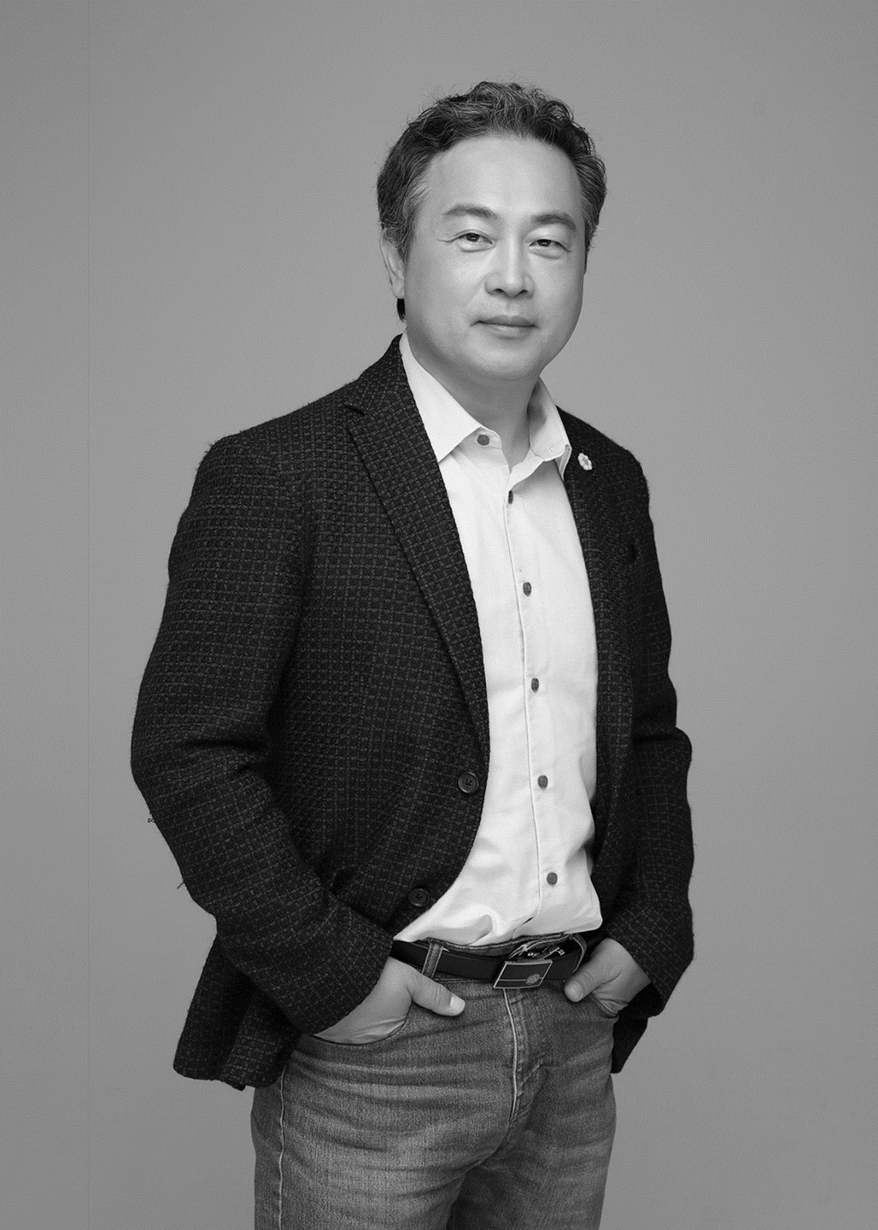
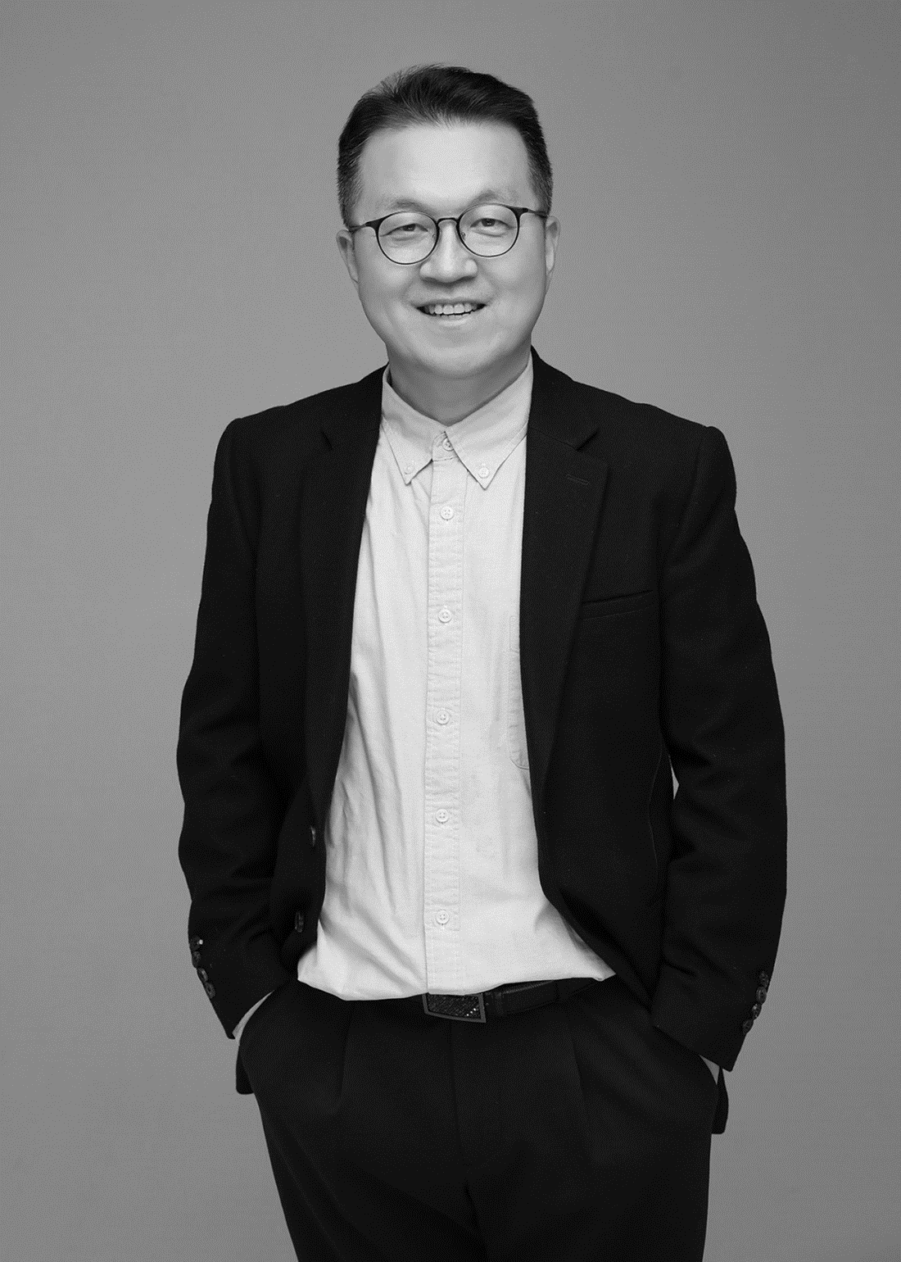

Team
삼성전자 반도체 정밀 공학 × 감염병 임상 전문성의 결합과 주요 Foundry partner 는 국내 최고 수준의 전문가 집단.
반도체 장비 조립 전문 기업의 협력으로 디바이스 신뢰성 재고
마상배 CEO / CTO
마상혁 CEO（M.D.）
삼성전자 PVD 공정 엔지니어 8년. SCM / 글로벌 외주 생산 관리（SMIC·HHNEC·GSMC）. 옵토레인 PCR 디바이스 개발·생산 본부장 역임. 한양대학교 화학공학과.
반도체 정밀공정제어 기술을 PCR 기술에 적용
미세공정 개발 및 양산화/QC 에 최적화된 기술 보유
창원 파티마병원 소아청소년과 주임과장. 경상남도 의사회 감염병 대책위원장. 국무총리상·보건복지부장관상 수상. 경북대 의대·고신대 의학 박사.
감염병 분야 30년 이상의 임상 네트워크.
국내 최고 전문가 그룹
핵심 파트너 네트워크[ Virtual Team ]
（주）Mycodx
알츠코리아 / 김명옥교수
JTN/ABR
한국백신
결핵 진단 파트너
전 국립마산결핵병원 연구소장
치매 연구 30년 국내 최고 전문가
miRNA 기반 치매 진단기술 공동 개발
반도체 장비 조립 전문 기업
HBM 후 공정 전문 기술 보유
한국 최대 백신주사기 생산업체
카트리지 사출 공급
전기연구원
누리바이오
위즈바이오
제네스젠
GMP 시설 지원, 광학모듈 개발
miRNA 시약 공급
동결건조 서비스
추출, 전처리 시약 공급

Slide 13
FTO（특허 실시 자유도）분석 — 글로벌 특허 분쟁 리스크 제로
특허법인 강인（2026년 4월） · 5개국（KR·US·EP·CN·JP） · 2,431건 스크리닝 · 관련 10건 정밀 분석 · 결론：침해 특허 없음
공식 결론 — 특허법인 강인（2026년 4월）：
「검토 대상 5개국에서 LUKIN POCT PCR 디바이스에 침해 문제를 일으킬 수 있는 등록 또는 심사 중인 특허는 존재하지 않는 것으로 판단된다.」
2,431건
10건
0건
5개국
스크리닝 완료
（5개국 전수 조사）
정밀 분석 완료
（Cepheid·Abbott·BioFire·Roche 등）
침해 가능 특허
（구성요소 완비의 원칙 적용）
검토 대상
한국·미국·유럽·중국·일본
#
특허번호
권리자
관할
만료
비침해 핵심 근거（구성요소 완비의 원칙）
1
KR 10-2479432
Cepheid
KR
2037.12
DNA 메틸화·mRNA 검출 특화 — LUKIN의 원심 유체 분산 구성 없음
2
KR 10-2650704
Cepheid
KR
2036.07
분자 진단 어세이 시스템 — 청구항 구성이 실시발명과 비중복
3
KR 10-2214419
Cepheid
KR
2033.09
벌집형 반응 튜브 — 독립 튜브 원심 배치 방식과 구조 상이
4
US 12,560,569
Abbott POC
US
2039.02
다단자 커넥터 전기화학 방식 — LUKIN 광학 측정 방식과 구성 상이
5
US 12,449,417
Abbott Rapid Dx
US
2043.02
LFA 카트리지 고정형 — 원심 회전 구동 방식과 구성 상이
6
US 12,162,005
BioMérieux/BioFire
US
2038.08
진공 채널 기반 웰 배기 — LUKIN의 원심 유체 분배 구성 부재
7
JP 7482005
BioMérieux
JP
2036.11
피펫 지지체 자성 입자 추출 — LUKIN 실린더 방식과 핵심 구성 상이
8
US 10,866,170
Roche Molecular
US
2033.08
커팅팁 생물학적 재료 추출 — LUKIN 원심 분산 구성 부재
9
KR 10-2559634
한국전자통신연구원
KR
2040.12
지연 신호 기반 다파장 광학 검출 — 실시발명 검출 방식과 구성 상이
10
KR 10-2355377
(주)레보스케치
KR
2039.08
링형 시료 용기 가열·냉각 — LUKIN 독립 펠티어 제어 방식과 상이
LUKIN은 특허 라이선스 비용이나 침해 금지 위험 없이 5개국에서 즉시 상업화 가능합니다.
글로벌 1위 기업들의 특허로부터 구조적으로 독립된 사실이 전문 법인에 의해 공식 확인됐습니다.

Slide 14
특허 출원 및 등록 현황
- 기술 개발 완료시점인 2025년 집중 출원[ Final Ver ], - 핵심기술요소 6건 등록 완료. 핵심기술 해외 출원
출원인 | 출원번호 | 출원일자 | 등록번호 | 등록일 | 공개번호 | 발명의명칭
주식회사 에이아이바이오틱스 | 10-2020-0072709 | 2020.06.16 | 102458032 | 2022.10.19. | 1020210155460 | RT-PCR 디바이스
주식회사 에이아이바이오틱스 | 10-2020-0087862 | 2020.07.16 | 102403439 | 2022.05.25. | 1020220009548 | 올인원 RT-PCR 장치
주식회사 에이아이바이오틱스 | 10-2020-0110891 | 2020.09.01 | 102346398 | 2021.12.29. |  | 장내 미생물을 분석하여 평가 하는 시스템 및 평가 방법
주식회사 에이아이바이오틱스 | 10-2020-0188867 | 2020.12.31 | 102565215 | 2023.08.04. | 1020220096444 | RT-PCR용 인터페이스 튜브 모듈 및 이를 사용한 장치
주식회사 에이아이바이오틱스 | 10-2022-0000807 | 2022.01.04 | 102702421 | 2024.08.29. | 1020230105435 | 자동 채변 장치, 이를 구비한 좌변식 변기 및 이를 사용한 채변 방법
주식회사 에이아이바이오틱스 | 10-2022-0045995 | 2022.04.13 | 102833869 | 2025.07.11. | 1020230146947 | 소켓 타입의 PCR 튜브, 이를 포함하는 회전형 실시간 PCR 디바이스 및 이를 이용한 PCR 검사 방법
주식회사 에이아이바이오틱스 | 10-2022-0101060 | 2022.08.12 | 102833859 | 2025.07.09. | 1020240022694 | 소켓형 PCR 카트리지, 이를 구비하는 회전형 실시간 PCR 디바이스 및 소켓형 PCR 카트리지를 구비하는 회전형 실시간 PCR 디바이스의 작동 방법
주식회사 에이아이바이오틱스 | 10-2022-0106082 | 2022.08.24 | 102833856 | 2025.07.09. | 1020240028051 | HBI 분석 시스템 및 이에 의한 맞춤형 식단, 건강 기능식 및 외식 식당을 추천하는 방법
주식회사 에이아이바이오틱스 | 10-2023-0044365 | 2023.04.04 | 102839261 | 2025.07.23. | 1020240148668 | ELISA 검사용 인터페이스 모듈, 이를 구비한 PCR 겸용 디바이스 및 그를 사용한 검사 방법
주식회사 에이아이바이오틱스 | 10-2023-0044348 | 2023.04.04 | 102890351 | 2025.11.19. | 1020240148665 | 공기 중의 바이러스나 박테리아를 포집하는 장치 및 그를 사용한 포집 방법
주식회사 에이아이바이오틱스 | 10-2023-0097069 | 2023.07.25 | - |  | 1020250016749 | 이뮤노 피씨알을 사용한 항원 검출 방법
주식회사 에이아이바이오틱스 | 10-2024-0056098 | 2024.04.26 | - |  | 미공개 | 회전형 히팅 블럭을 사용하는 실시간 PCR 장치 및 이의 작동 방법
주식회사 에이아이바이오틱스 | 10-2025-0038267 | 2025.03.25 | - |  | 미공개 | 샘플 정량 제어를 위한 리엑션 튜브, PCR 장치 및 샘플 정량 제어 방법
주식회사 에이아이바이오틱스 | 10-2025-0038275 | 2025.03.25 | - |  | 미공개 | 개선된 회전형 RT-PCR 장치 및 그의 동작 방법
주식회사 에이아이바이오틱스 | 10-2025-0102120 | 2025.07.28 | - |  | 미공개 | 일체형 카트리지 장치
주식회사 에이아이바이오틱스 | 10-2025-0102122 | 2025.07.28 | - |  | 미공개 | 샌드위치형 ELISA 검사용 PCR 장치 및 그를 사용하는 검사 방법
주식회사 에이아이바이오틱스 | 10-2025-0127511 | 2025.09.08 | - |  | 미공개 | 시분할 방식으로 전력 소모를 저감하는 PCR 디바이스 및 그에 의한 제어 방법
주식회사 에이아이바이오틱스 | 10-2025-0181745 | 2025.11.26 | - |  | 미공개 | miRNA 발현 패턴 및 머신러닝에 기반한 치매 조기진단용 분자진단 시스템 및 그에 의한 분자진단 방법
AI BIOTICS CO., LTD. | PCT/KR2023/001105 | 2023.01.25. | - |  | WO2024/034756 A1 | Socket-type pcr cartridge, rotary-type real-time pcr device comprising same, and method for operating rotary-type real-time pcr device comprising socket-type pcr cartridge
AI BIOTICS CO., LTD. | PCT/KR2021/012385 | 2021.09.12. | - |  | WO2022/234897 A1 | Interface module for rt-pcr measurement and rotary rt-pcr device comprising same
AI BIOTICS CO., LTD. | PCT/KR2021/011288 | 2021.08.24. | - |  | WO2022/050624 A1 | System for analyzing and evaluating gut microbiome and evaluation method therefor
AI BIOTICS CO., LTD. | US18/873,413 | 2024.12.10 | - |  | 미공개 | SOCKET-TYPE PCR CARTRIDGE, ROTARY-TYPE REAL-TIME PCR DEVICE COMPRISING SAME,AND METHOD FOR OPERATING ROTARY-TYPE REAL-TIME PCR DEVICE COMPRISINGSOCKET-TYPE PCR CARTRIDGE
AI BIOTICS CO., LTD. | US 19/494,480 | 2025.12.18 | - |  | 미공개 | REACTION TUBE FOR SAMPLE QUANTITATIVE CONTROL, PCR DEVICE AND SAMPLE QUANTITATIVE CONTROL METHOD USING THE SAME
AI BIOTICS CO., LTD. | US 19/494,482 | 2025.12.18 | - |  | 미공개 | MOLECULAR DIAGNOSTIC SYSTEM FOR EARLY DIAGNOSIS OF DEMENTIA BASED ON miRNA EXPRESSION PATTERNS AND MACHINE LEARNING AND A MOLECULAR DIAGNOSTIC METHOD BY THE SAME
AI BIOTICS CO., LTD. | EP 25817118.0 | 2025.12.16 | - |  | 미공개 | REACTION TUBE FOR SAMPLE QUANTITATIVE CONTROL, PCR APPARATUS, AND SAMPLE QUANTITATIVE CONTROL METHOD
AI BIOTICS CO., LTD. | PCT/KR2025/017511 | 2025.10.29. | - |  | 미공개 | REACTION TUBE FOR SAMPLE QUANTITATIVE CONTROL, PCR DEVICE AND SAMPLE QUANTITATIVE CONTROL METHOD USING THE SAME
AI BIOTICS CO., LTD. | PCT/KR2025/021072 | 2025.12.09 | - |  | 미공개 | MOLECULAR DIAGNOSTIC SYSTEM FOR EARLY DIAGNOSIS OF DEMENTIA BASED ON miRNA EXPRESSION PATTERNS AND MACHINE LEARNING AND A MOLECULAR DIAGNOSTIC METHOD BY THE SAME

Slide 15
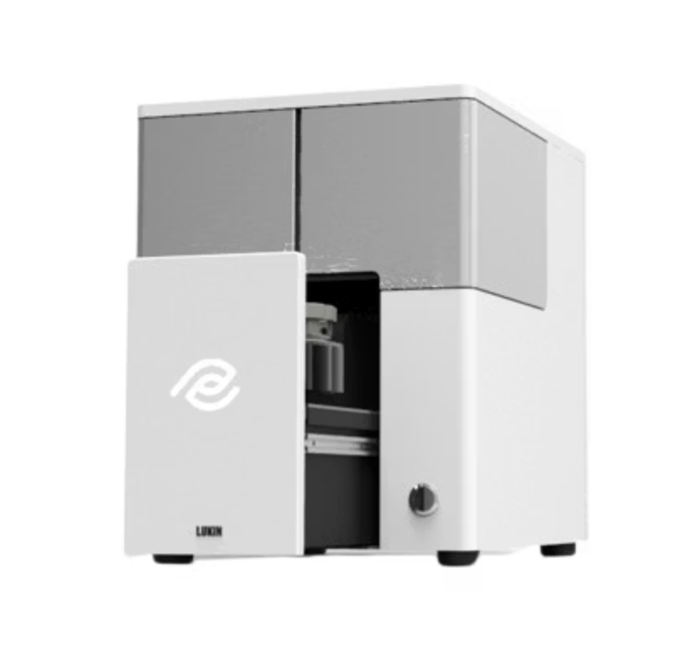

하나의 플랫폼. 아홉 개의 시장. 무한 확장이 시작됩니다.
01 특허 독립
Cepheid·BioFire·Roche 특허와 충돌 없음. 라이선스 비용 없이 5개국 즉시 글로벌 판매 가능.
02 UN/WHO 인정
3개 국제기구 공식 인정. WHO 샘플 시험 13/15 vs 12/15 — 승인 전 단계에서 이미 달성.
03 $36B+ 플랫폼
9개 디바이스, 1개 하드웨어. 파운드리 모델로 0.5% 점유 시 2030년 매출 ₩480억 달성.
04 선행 사례가 증명
Cepheid：동일 단계에서 $4B EXIT. 당사는 그 초기 평가액의 1/20을 요청.
파운드리 모델：
고객사가 타겟·추출·인허가를 담당하고, 에이아이바이오틱스는 플랫폼 공급에 집중.
인허가 리스크는 고객사로 이전, 반복 카트리지 매출은 에이아이바이오틱스에 귀속.
POCT PCR 산업 최초의 파운드리 모델.

